Slide 1
Урок:
Литературное чтение

Slide 2
В мире много интересного, Нам порою неизвестного. Миру знаний нет предела, Так скорей, друзья, за дело!

Slide 3
Девиз нашего урока:
«Работать лучше, чем вчера!»

Slide 4
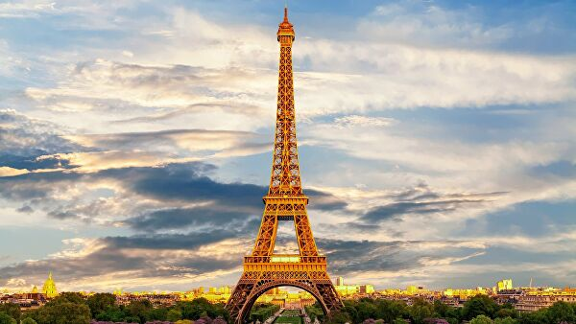

Slide 5
Тема:
«Басни Эзопа»

Slide 6
Цель:
Познакомиться с особенностями басни и эзоповским языком, а также научиться выявлять смысл и мораль этих произведений.

Slide 7
Задачи урока:
Познакомиться с баснями Эзопа;
Дать характеристику героям этих произведений;
Постараться понять, в чем заключается смысл каждой басни и какие особенности по сюжету они имеют;
Увидеть, какие приемы используется в этих баснях.

Slide 8
Читайте целыми словами.
сварка свёкла свечка свинка связка сказка | скалка скачка складка сколько смелость стульчик | сад садик садовник садится посадки рассада

Slide 9
Читай слова целиком, ускоряя темп.
«Бутерброд, Сумасброд, Не ходи из ворот, А пойдёшь – Пропадёшь, | Муре в рот попадёшь! Муре в рот, Муре в рот, Муре в рот, Муре в рот, Попадёшь!»

Slide 10
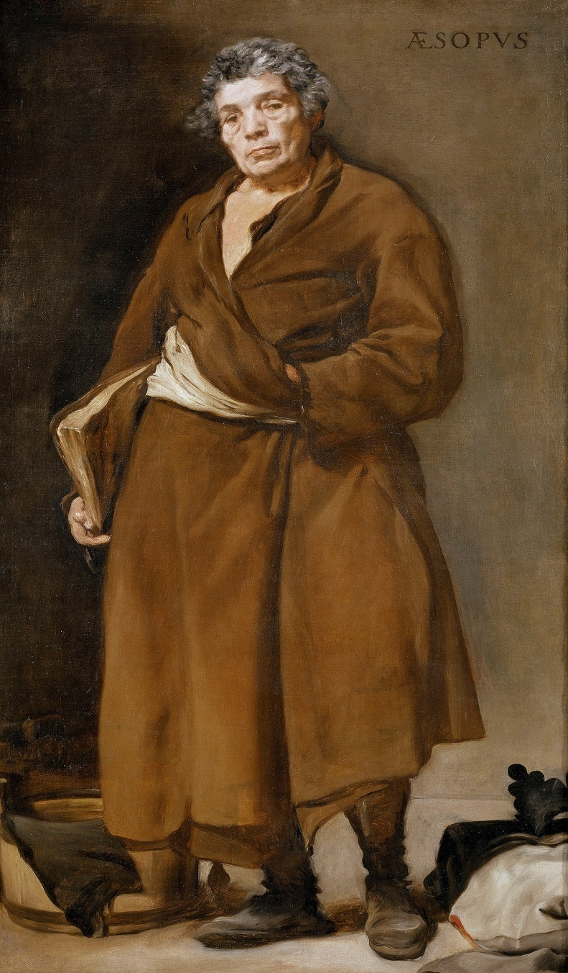
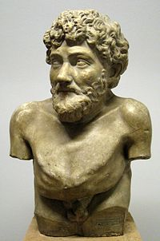

Slide 11
Эзоповский язык:
- Меток;
- Точен;
Содержание тайнописи;
Иносказание;
Выражения какой-либо морали;
Прием «ирония»;
Прием «олицетворение».

Slide 12
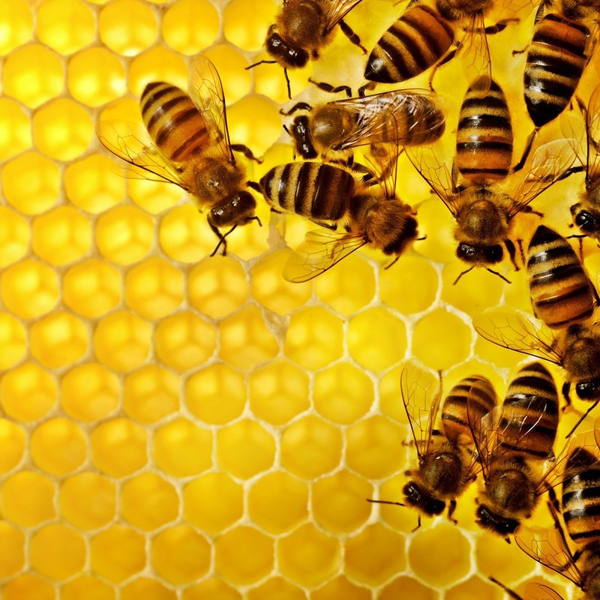
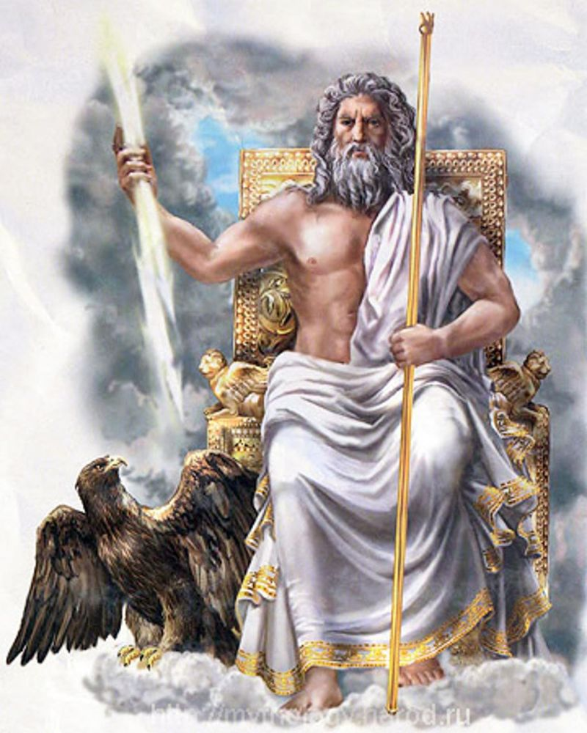

Slide 13
Делая зло, на добро не надейся.
Зло злом губится.

Slide 14
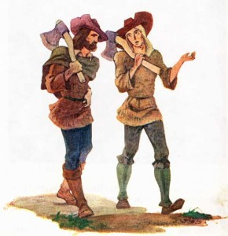
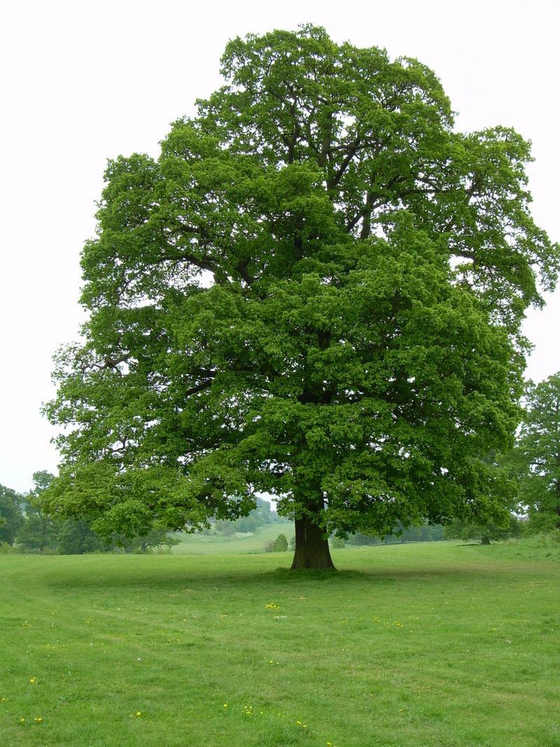
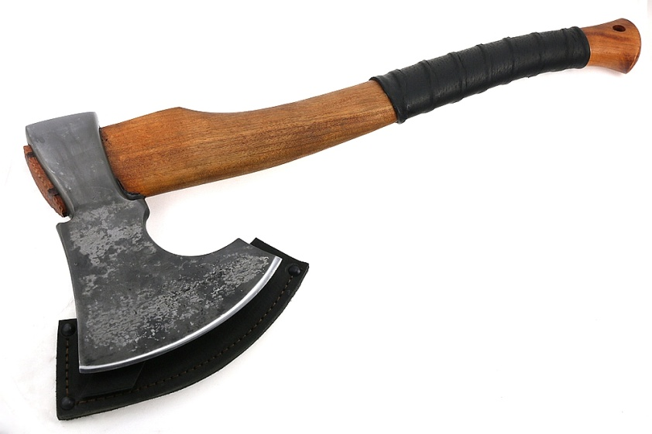

Slide 15
Если кого обидишь, от того и сам потерпишь обиду.
Обида жжет сердце.

Slide 16
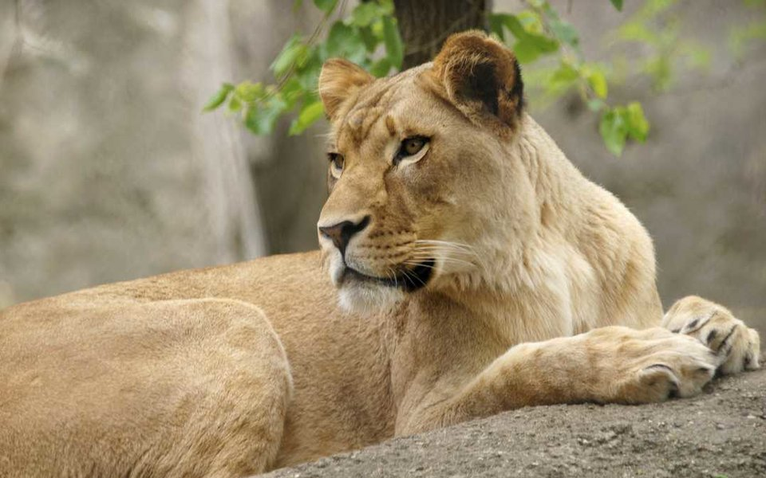
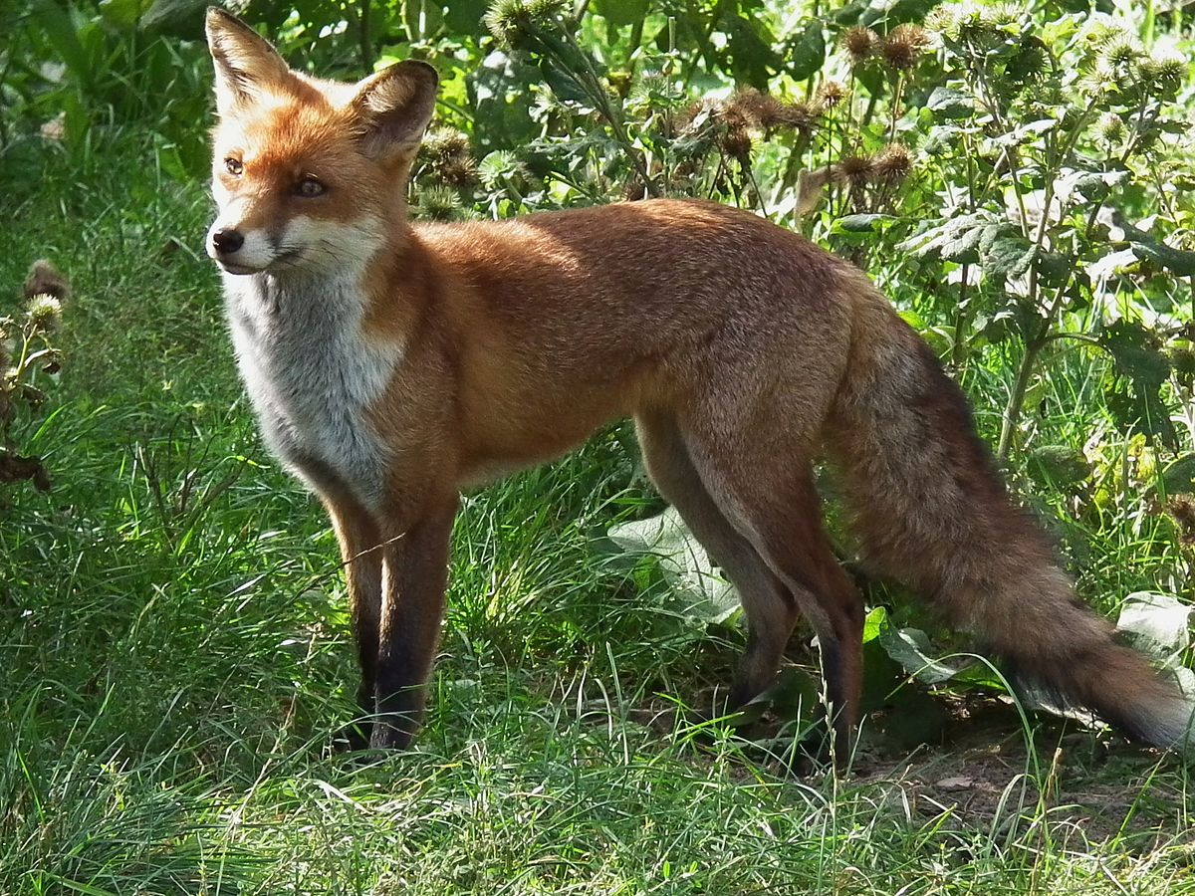

Slide 17
Каждый недостаток заключает в себе некоторые достоинства, и каждое достоинство — некоторые недостатки.

Slide 18
Анализ басен
Пчёлы и Зевс:
Герои - животные
Адресовано – людям
Вывод – мораль
Приемы олицетворение и ирония
Дровосеки и Дуб:
Герои - животные
Адресовано – людям
Вывод – мораль
Приемы олицетворение и ирония
Львица и лисица:
Герои - животные
Адресовано – людям
Вывод – мораль
Приемы олицетворение и ирония

Slide 19
Лист самооценки
Раскрась пустой квадрат тем цветом, соответсвующий твоему критерию оценивания
Устный ответ | Выразительное чтение | Самостоятельная работа
Зелёный цвет – я активно отвечал(а) на уроке, старался грамотно строить сою речь, правильно формулировать мысли. Желтый цвет – я пытался(лась) отвечать на уроке, формулировать свои мысли и строить свою речь. Красный цвет – я не отвечал(а) на уроке. | Зелёный цвет – я принимал(а) участие в чтение, читал(а) громко, внятно, четко и понятно. Желтый цвет – я принимал(а) участие в чтение, но были недочеты. Красный цвет – я не читал(а) на уроке. | Зеленый цвет – я верно выполнил (а) все задания. Желтый цвет – были кое-какие ошибки (не более трех ошибок). Красный цвет – выполнил(а) все задания неверно.

Slide 20
Тема:
«Басни Эзопа»

Slide 21
Цель:
Познакомиться с особенностями басни и эзоповским языком, а также научиться выявлять смысл и мораль этих произведений.

Slide 22
Задачи урока:
Познакомиться с баснями Эзопа;
Дать характеристику героям этих произведений;
Постараться понять, в чем заключается смысл каждой басни и какие особенности по сюжету они имеют;
Увидеть, какие приемы используется в этих баснях.

